Slide 1

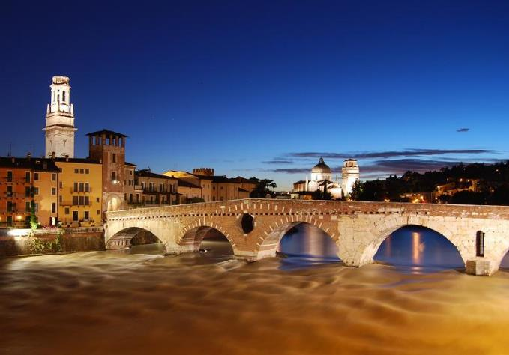
Lorient
Vos Propose
La Ville De
Vérone (Italie )
Le Roman Ponte Pietra à Vérone

Slide 2
Vérone est une ville située dans la région de la Vénétie au nord de l'Italie, avec en son cœur une vieille ville médiévale construite sur les rives de l'Adige. Elle a servi de cadre à la tragédie "Roméo et Juliette" de Shakespeare. Une résidence du XIVe siècle avec un minuscule balcon surplombant une cour est appelée "la maison de Juliette". Les Arènes de Vérone sont un immense amphithéâtre romain du Ier siècle, où se déroulent aujourd'hui des concerts et des grandes représentations d'opéra.

Slide 3
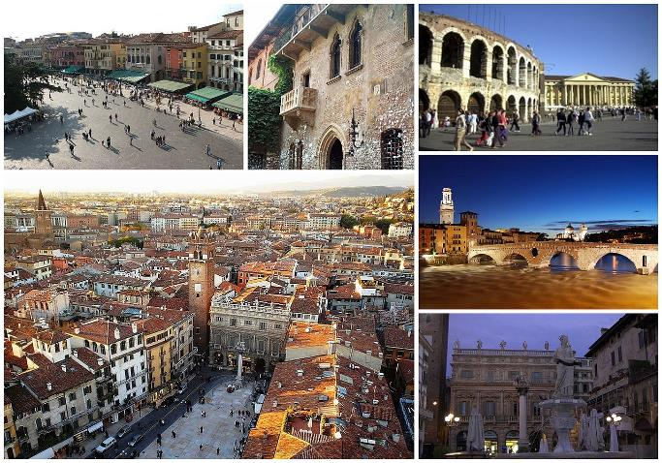
Dans le sens des aiguilles d'une montre à partir du haut ; de gauche à droite : Vue de la Piazza Bra depuis les Arènes de Vérone, Maison de Juliette, Arènes de Vérone, Ponte Pietra au coucher du soleil, Statue de la fontaine de la Vierge de Vérone sur la Piazza Erbe, vue de la Piazza Erbe depuis la Tour Lamberti

Slide 4
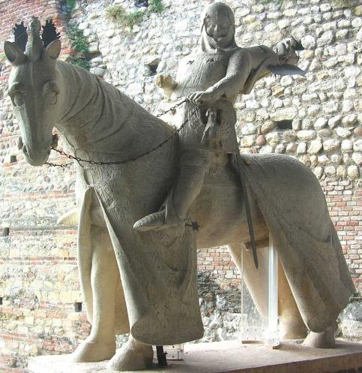
Statue équestre de Cangrande I

Slide 5
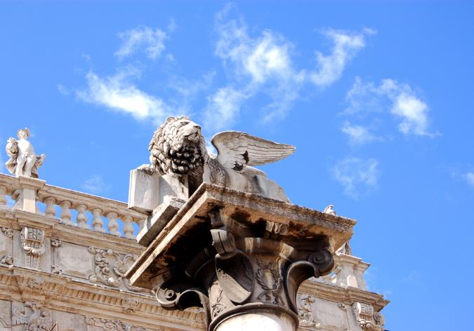
Le Lion de Saint Marc , situé sur la Piazza delle Erbe, symbole de la République vénitienne

Slide 6
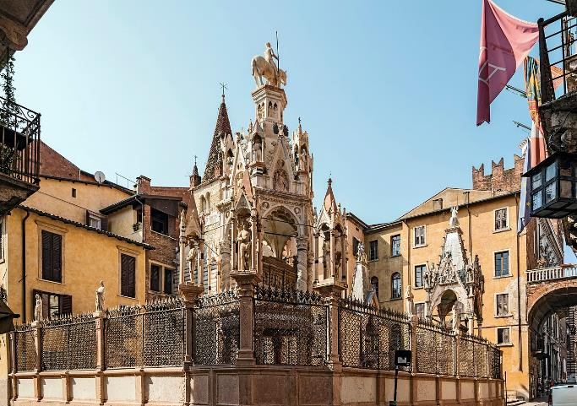
L' Arche Scaligere , tombeaux des anciens seigneurs de Vérone.

Slide 7
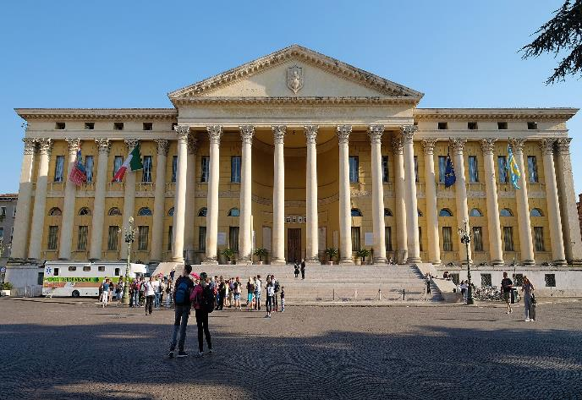
Palazzo Barbieri est l'hôtel de ville de Vérone

Slide 8
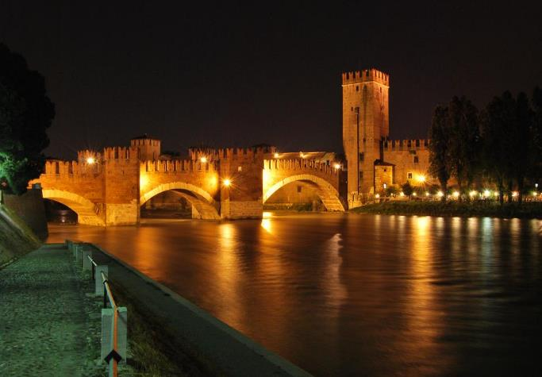
Le Ponte Scaligero , achevé en 1356

Slide 9
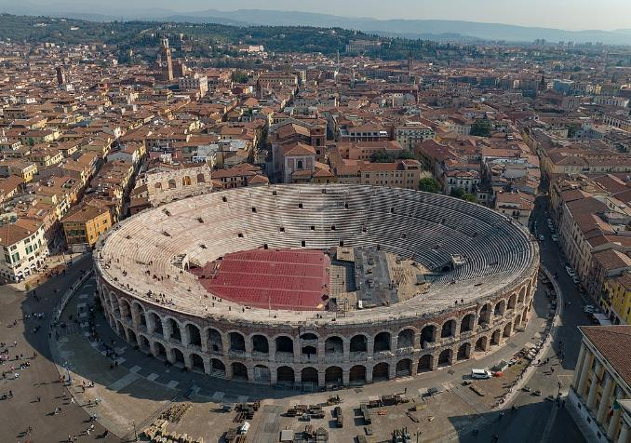
Arènes de Vérone

Slide 10
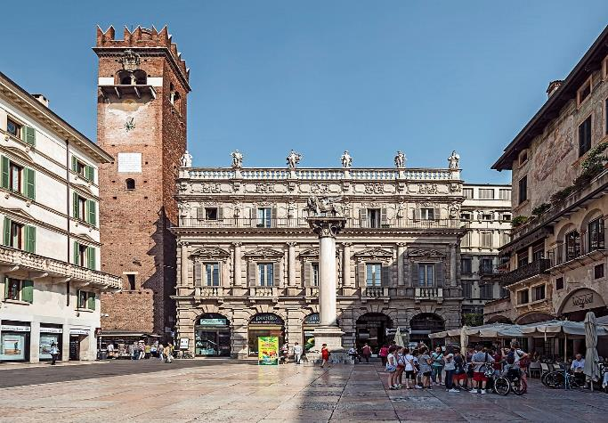
Piazza delle Erbe

Slide 11
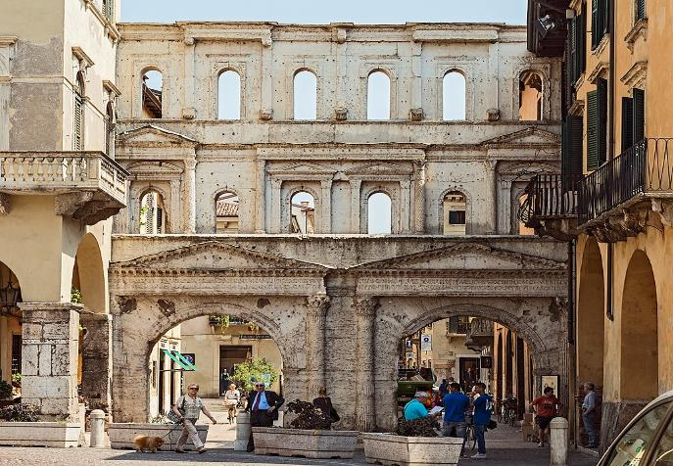
Porte Borsari

Slide 12
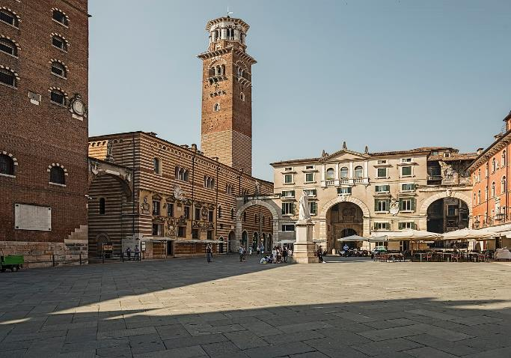
Piazza dei Signori

Slide 13
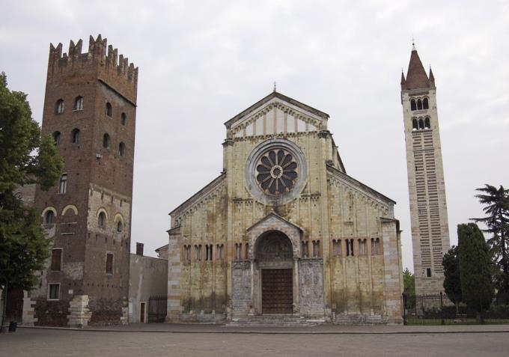
La basilique San Zeno , comme beaucoup d'autres églises de Véronèse, est construite avec des couches alternées de pierre blanche et de briques

Slide 14
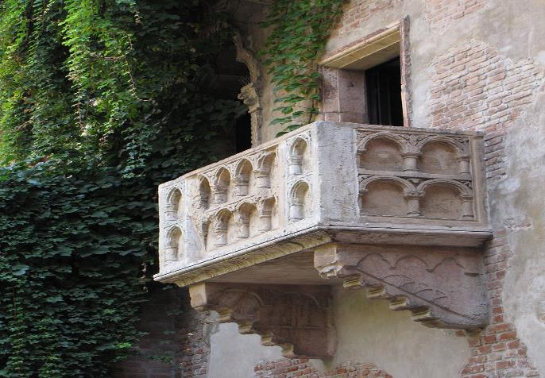
Le balcon de la maison de Juliette

Slide 15
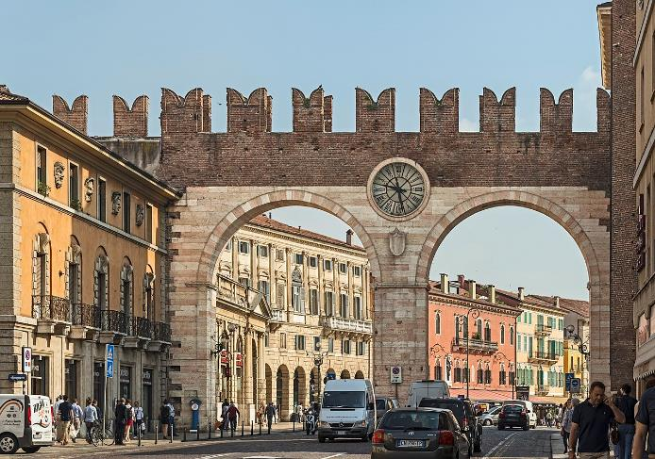
Les Portoni della Bra

Slide 16
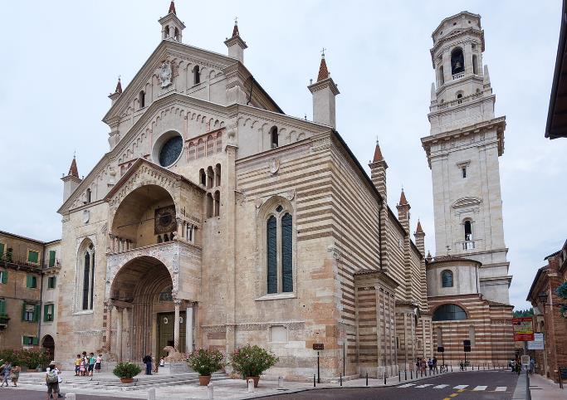
La cathédrale de Vérone

Slide 17
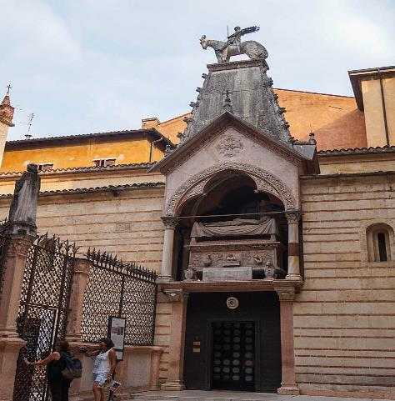
L' Antica Santa Maria

Slide 18
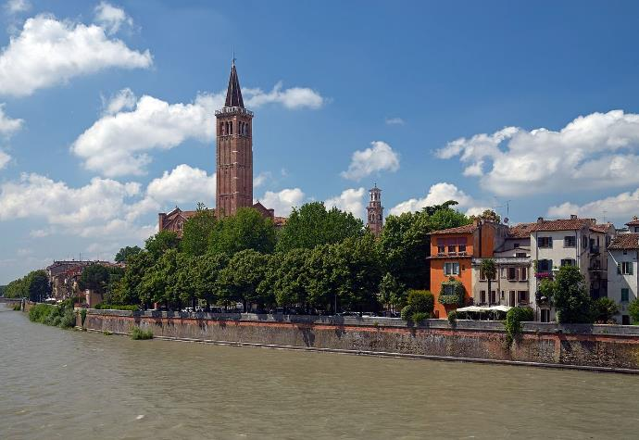
La Sant'Anastasia

Slide 19
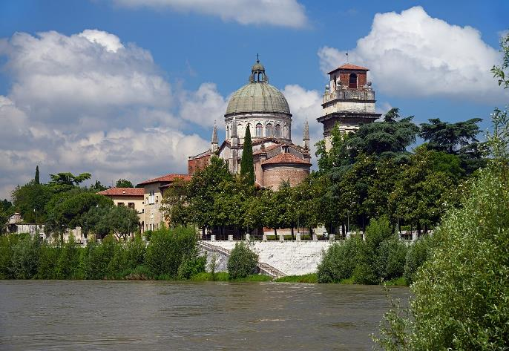
Le San Giorgio à Braida

Slide 20
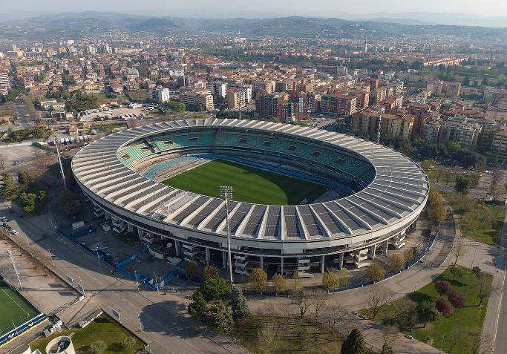
Stadio Marcantonio Bentegodi , qui a été utilisé comme lieu de la Coupe du monde de football de 1990, abrite les principaux clubs de football de Vérone, Hellas Verona.

Slide 21
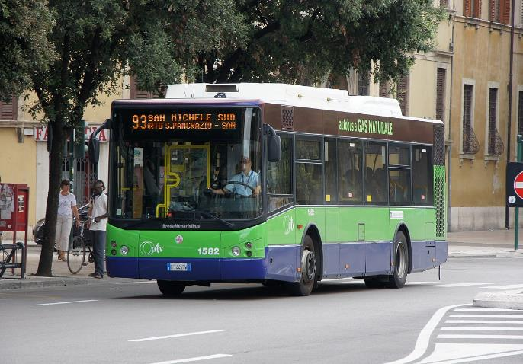
Un bus VTT à Vérone

Slide 22
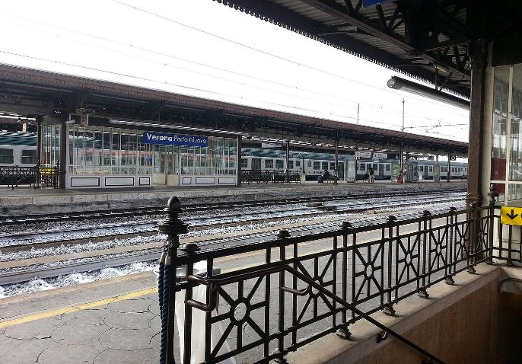
Gare de Vérone Porta Nuova

Slide 23
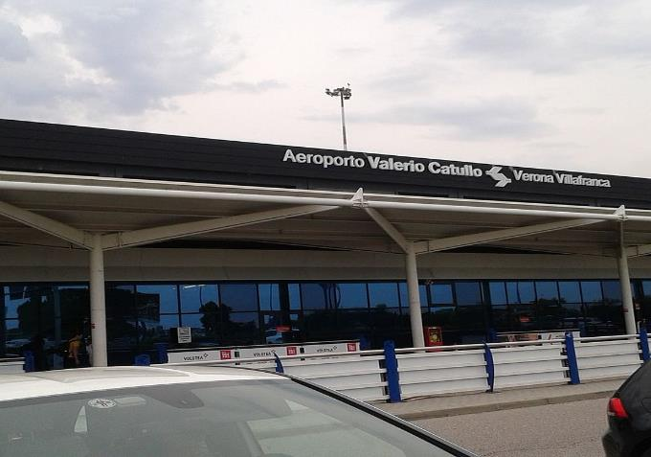
Aéroport de Vérone

Slide 24
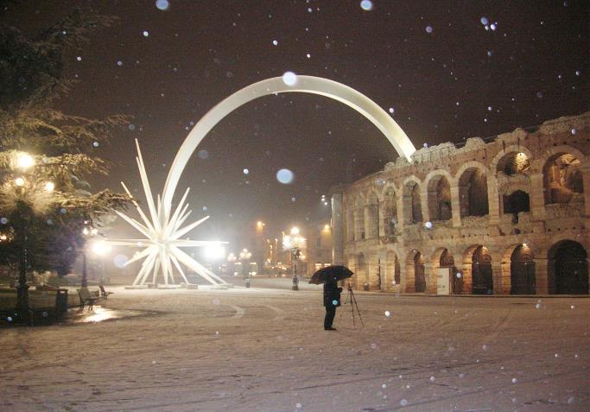
La Piazza Bra et les Arènes après une chute de neige en janvier 2006

Slide 25
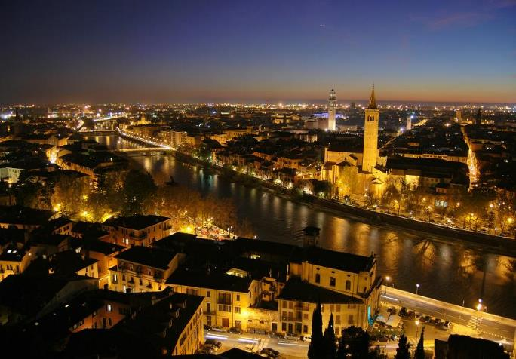
La ville au coucher du Soleil.

Slide 26
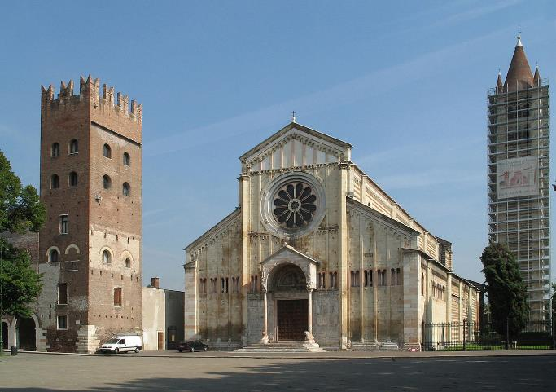
Basilique San Zeno Maggiore, située dans la ville de Vérone/Italie

Slide 27
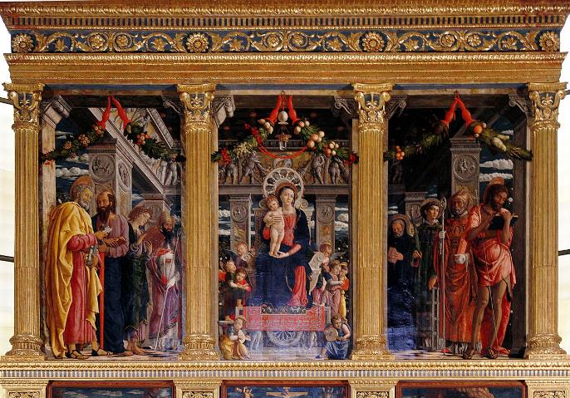
Retable de Mantegna

Slide 28
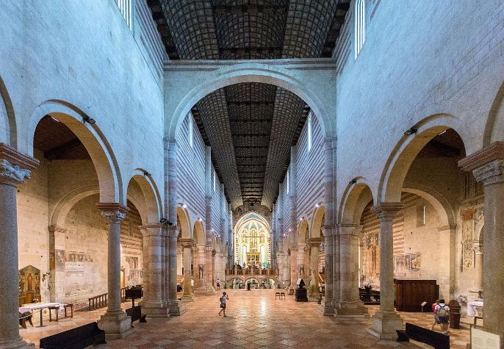
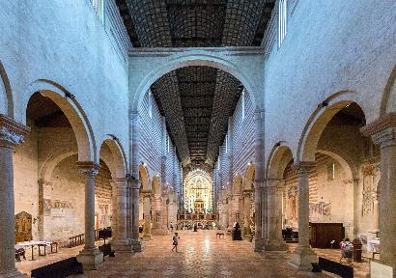
Nef

Slide 29
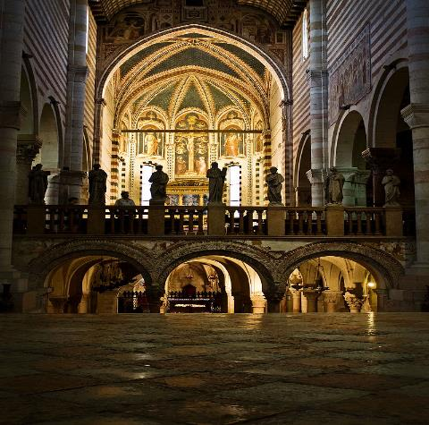
Vue de l'abside et de la crypte

Slide 30
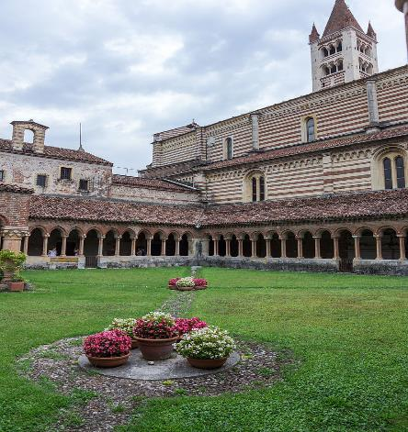
Le cloître

Slide 31
Lorient Vous A Proposer La Ville de Vérone ( Italie )
Les Images Et Le Son Du Net
Lorient

